Slide 1
你不知道的JS
主讲教师：陈思彤

Slide 2
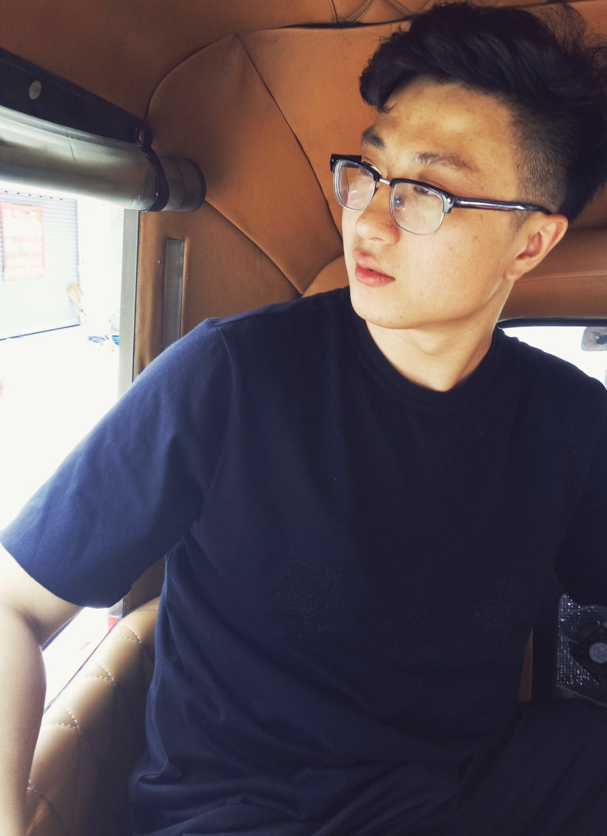
自我介绍
渡一教育高级讲师：
现任渡一信息技术开发有限公司CTO，哈尔滨托特教育科技有限公司CTO。
迷之自信，“自恋”是人类进步的阶梯，努力提升自己为了更高端的”自恋”。

Slide 3
Bind的模拟实现

Slide 4
Bind的使用
Func.bind(x1, x2, x3, …..)

Slide 5
Instanceof
var obj = new Object();
obj instanceof Object == true

Slide 6
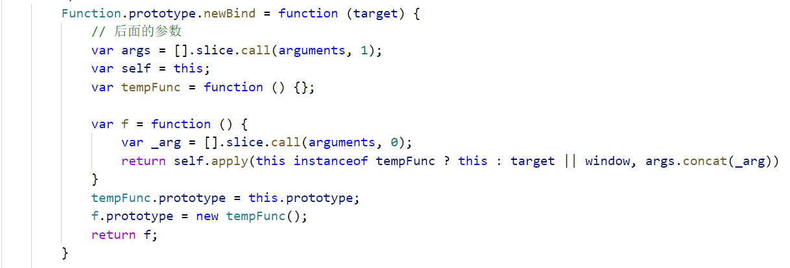
Bind的使用
Func.bind(x1, x2, x3, …..)

Slide 7

加小渡带你进群

Slide 8
有问题可以私聊可以群里讨论
再见各位！

